Slide 1
Hauptseminar Service and Cloud Computing
Mehrwert rollenbasierter Umsetzung kollaborativer Lernumgebungen

Slide 2


Einleitung
Rollen als Alternative zur Objektorientierung?
Kontext: Kollaborative Lernumgebungen
Audience Response Systeme [1]
Opal [2]
26.06.18

Slide 3
Gliederung
Kollaborative Lernumgebungen?
Probleme objektorientierter Ansätze?
Was ist eine „Rolle“?
Beispielmodel
Probleme rollenbasierter Sprachen
Fazit
26.06.18

Slide 4
Kollaborative Lernumgebungen
Was bieten kollaborative Lernumgebungen?
Erleichterte Kommunikation zwischen
Schüler ↔ Schüler und Schüler ↔ Lehrer
Audience Response Systeme
Organistorische Unterstützung
Verwaltung und Bereitstellung von Lehrmaterial
26.06.18

Slide 5
Kollaborative Lernumgebungen
Audience Response Systeme
Simultaner Input
Fachfragen
Feedback
Skalierbar, aufmerksamkeitsfördernd, motivierend
Aber: Zeitaufwand, Frustration
26.06.18

Slide 6
Kollaborative Lernumgebungen
Was bieten kollaborative Lernumgebungen?
Arbeitsgruppen
Online Forum
Reviews
Heute Schüler, morgen Lehrer?
26.06.18

Slide 7
Probleme der Objektorientierung
Ursprüngliches Ziel: Abstimmung mentaler Modelle
Objekt
Befehle
Befehle
Befehle
Objekt
Befehle
Objekt
Objekt
Unterstützung durch MVC
Gute Beschreibung der Struktur
26.06.18

Slide 8
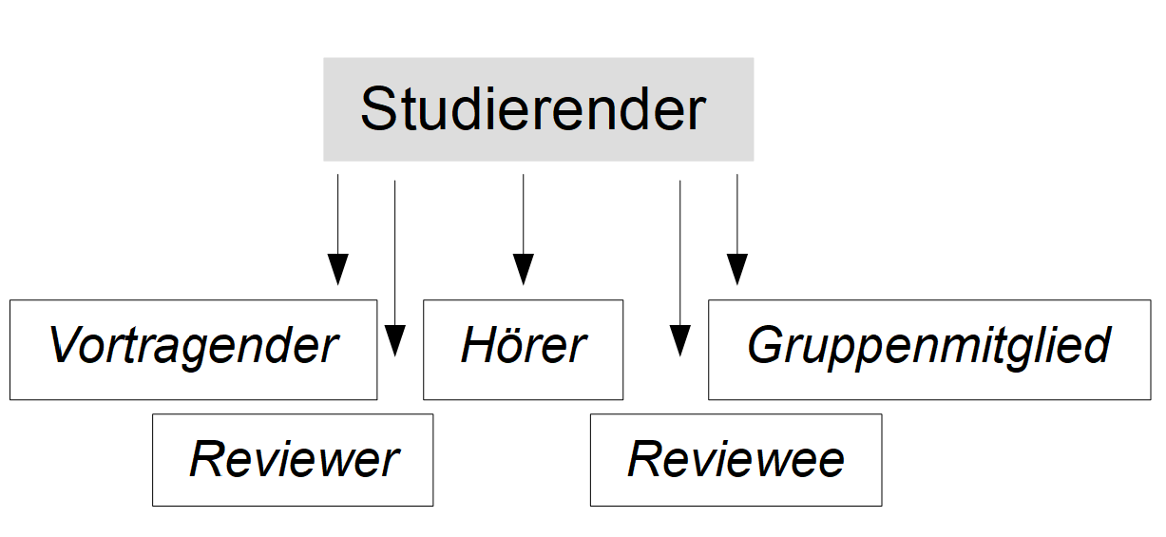
Probleme der Objektorientierung
Keine Kollaboration zwischen Objekten
Dynamische Vorgänge schwer vorherzusehen
Multiple und dynamische Klassen
26.06.18

Slide 9
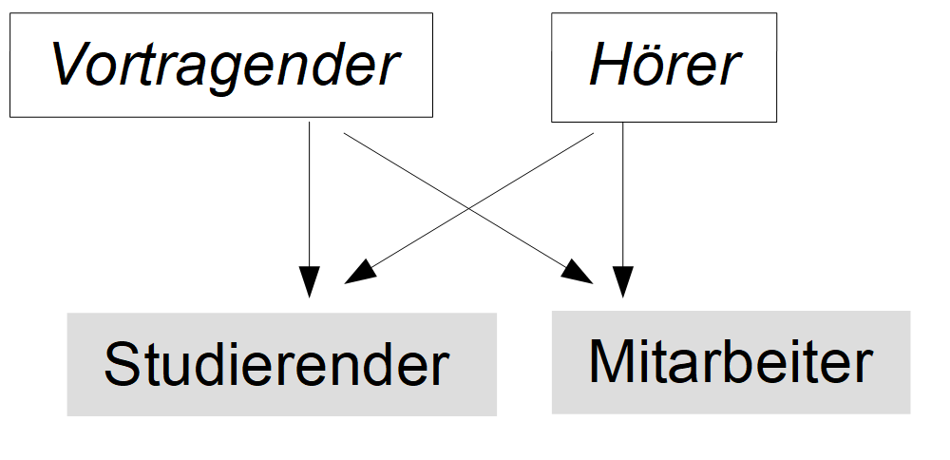
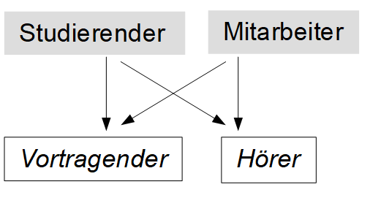
Probleme der Objektorientierung
Kontext- und Statusabhängigkeit
Ober- oder Unterklasse?
26.06.18

Slide 10
Begriff der „Rolle“
Nach Lodwick: Alle Aktivitäten enthalten Rollen, die gespielt werden müssen
Bachman:„Festgelegtes Verhalten, welches von Entitäten unterschiedlichen Typs angenommen werden kann“
Viele unterschiedliche Ansichten und Konzepte
Viele Ansätze ohne formale Grundlage
26.06.18

Slide 11
Begriff der „Rolle“
Steimann (2000) [3]:
Analysierte mehrere Ansätze
5 wiederkehrende Merkmale
3 Klassifizierungen
  Rollen als Stellenbezeichnungen
  Rollen als Klassen
  Rollen als separate Instanzen
26.06.18

Slide 12
Begriff der „Rolle“
Kühn (2017) [4]:
3 Aspekte
  Anpassend
  Relationen
  Kontexte
12 weitere wiederkehrende Merkmale
Formales Model zur Beschreibung von Rollensprachen
26.06.18

Slide 13
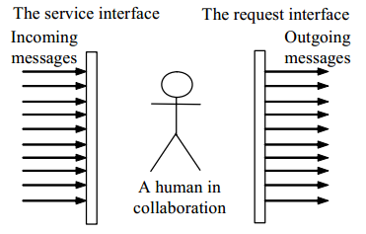
Begriff der „Rolle“
Zhu (2006) [5]:
Analysiert Rollen in kollaborative Systemen
Stichworte: Kollaboration und dynamische Rechte
Ansatz: Rolle als Wrapper
26.06.18

Slide 14
Rollenbasierte Lernumgebung
Beispielhafte Lernumgebung
Kontext : Rolle
Lehrveranstaltung : Hörer, Vortragender
Arbeitsgruppe: Gruppenmitglied, Koordinator, Protokollant
Review: Reviewee, Reviewer
Kurs: Kursteilnehmer, Kursleiter
26.06.18

Slide 15
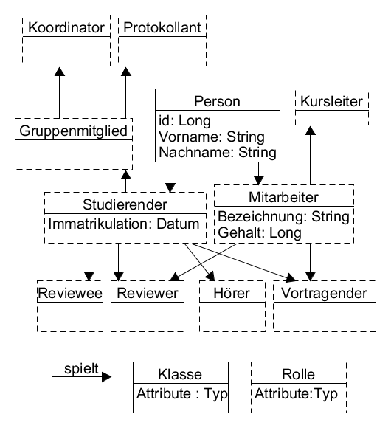
Rollenbasierte Lernumgebung
Rollen können Rollen spielen!
26.06.18

Slide 16
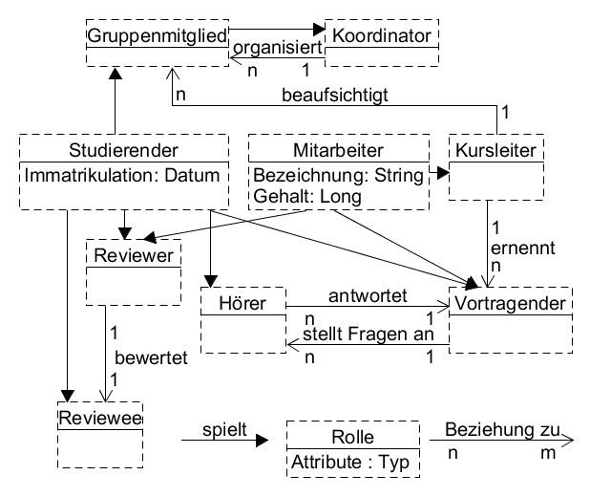
Rollenbasierte Lernumgebung
Kardinalitäten hinzugefügt
Aber: Beziehungen zwischen Rollen schwer erkennbar
26.06.18

Slide 17
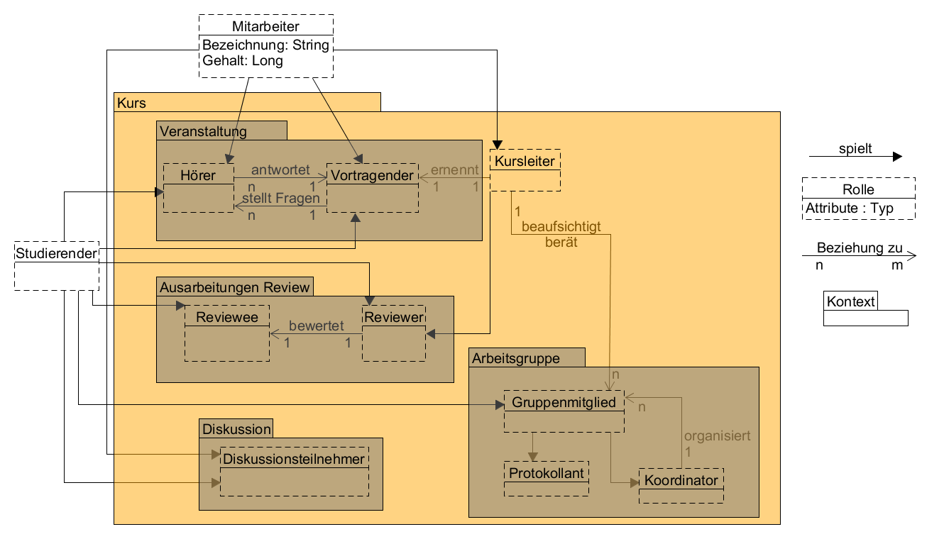
Rollenbasierte Lernumgebung
26.06.18

Slide 18
Probleme mit Rollensprachen
Keine einheitliche Definition
Folge: Zerstreuung statt Aufbau
Mangelnde Unterstützung durch Tools
Konzept der Rolle nur selten formal definiert
26.06.18

Slide 19
Aktuelle Rollensprachen
Schütze und Castrillon (2017) [6]:
Performancetests mehrerer rollenbasierter Sprachen:
ROP
Object Teams
LyRT
SCROLL
Ergebnisse:
Object Teams, LyRT, SCROLL: langsam, hoher Speicherbedarf
ROP: Problem der Objektschizophrenie
26.06.18

Slide 20
Fazit
Aktuell schwere Umsetzung durch geringe Anzahl an Tools
Potenzial definitiv vorhanden
Als Modellierungssprache vielversprechender als als Programmiersprache
Möglicherweise als Erweiterung für objektorientierte Ansätze denkbar
26.06.18

Slide 21
Quellen
[1] Audience Response System Rental,
URL: https://kp1.com.au/audience-response-system-rental-sydney/ , Stand: 25.06.2018
[2] Der Opal Blog , URL: https://opal-sachsen.blogspot.com/2016/08/das-neue-opal-ist-ab-heute-online.html, Stand: 25.06.2018
[3] Friedrich Steimann. On the representation of roles in object-oriented and
conceptual modelling. Data & Knowledge Engineering, 35(1):83–106, 2000
[4] Thomas Kuhn, Max Leuth ¨ auser, Sebastian G ¨ otz, Christoph Seidl, and ¨
Uwe Aßmann. A metamodel family for role-based modeling and programming languages.
[5] Haibin Zhu. Role mechanisms in collaborative systems. International Journal of Production Research, 44(1):181–193, 2006.
[6] Lars Schuetze and Jeronimo Castrillon. Analyzing state-of-the-art role-based programming languages. In Companion to the first International Conference on the Art, Science and Engineering of Programming, page 9. ACM, 2017.
26.06.18

Slide 22
Gliederung
Einleitung
Kollaborative Lernumgebungen
Klassische Probleme
Begriff der ,,Rolle“
Umsetzung
  zweite Gliederungsebene
    dritte Gliederungsebene
      vierte Gliederungsebene
        fünfte Gliederungsebene
26.06.18

